Slide 1
Comunidade de Aprendizagem

Slide 2
O que é
Comunidade de Aprendizagem é um projeto de transformação social e cultural que tem início na escola, mas que se expande para toda a comunidade a partir da participação de familiares e voluntários nas decisões e atividades da escola.

Slide 3
Objetivo
Superar as desigualdades sociais
Como superar as desigualdades
Melhorando os resultados de aprendizagem dos alunos
Eficácia
Melhorando os resultados de todas as crianças
Equidade
Melhorando a convivência e a participação de toda a comunidade
Coesão Social

Slide 4
Uma Comunidade de Aprendizagem
Aprendizagem Dialógica
Atuações Educativas de Êxito
Fases de Transformação

Slide 5
Sensibilização
Tomada de Decisão
Transformação
Sonho
Seleção de Prioridades
Planejamento

Slide 6
Sensibilização

Slide 7
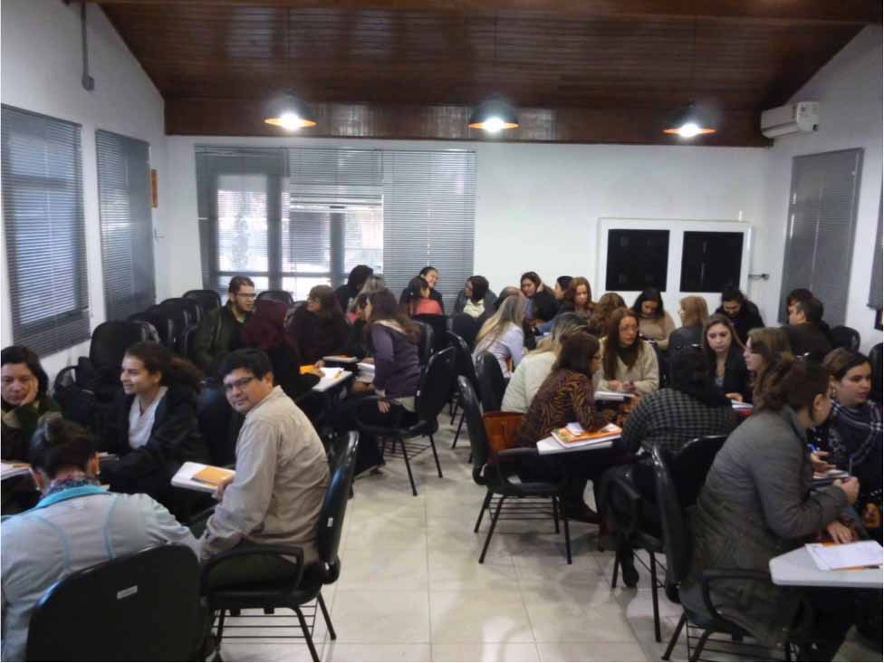
Sensibilização
A equipe pedagógica da escola participa de uma formação intensiva de aproximadamente 20hs.
Nesta formação, são apresentadas as bases teóricas e científicas das Comunidades de Aprendizagem

Slide 8
Tomada de Decisão

Slide 9
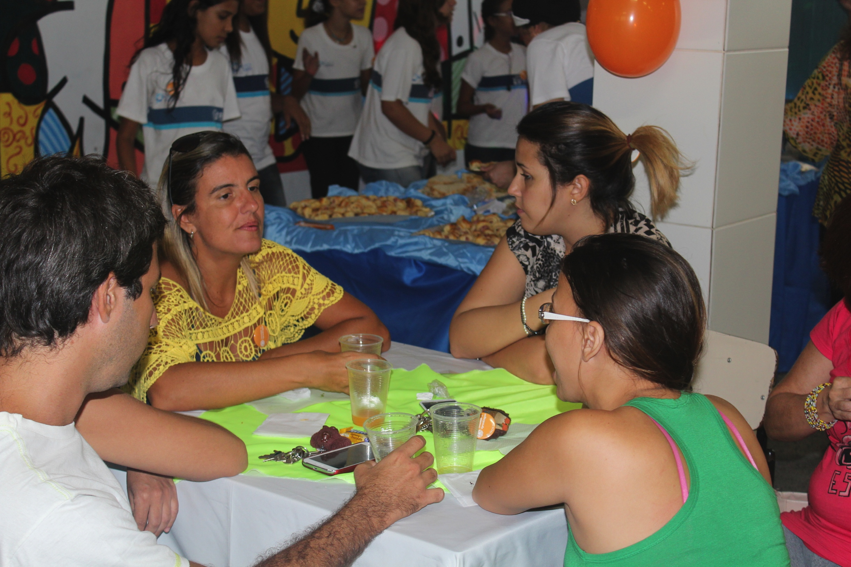
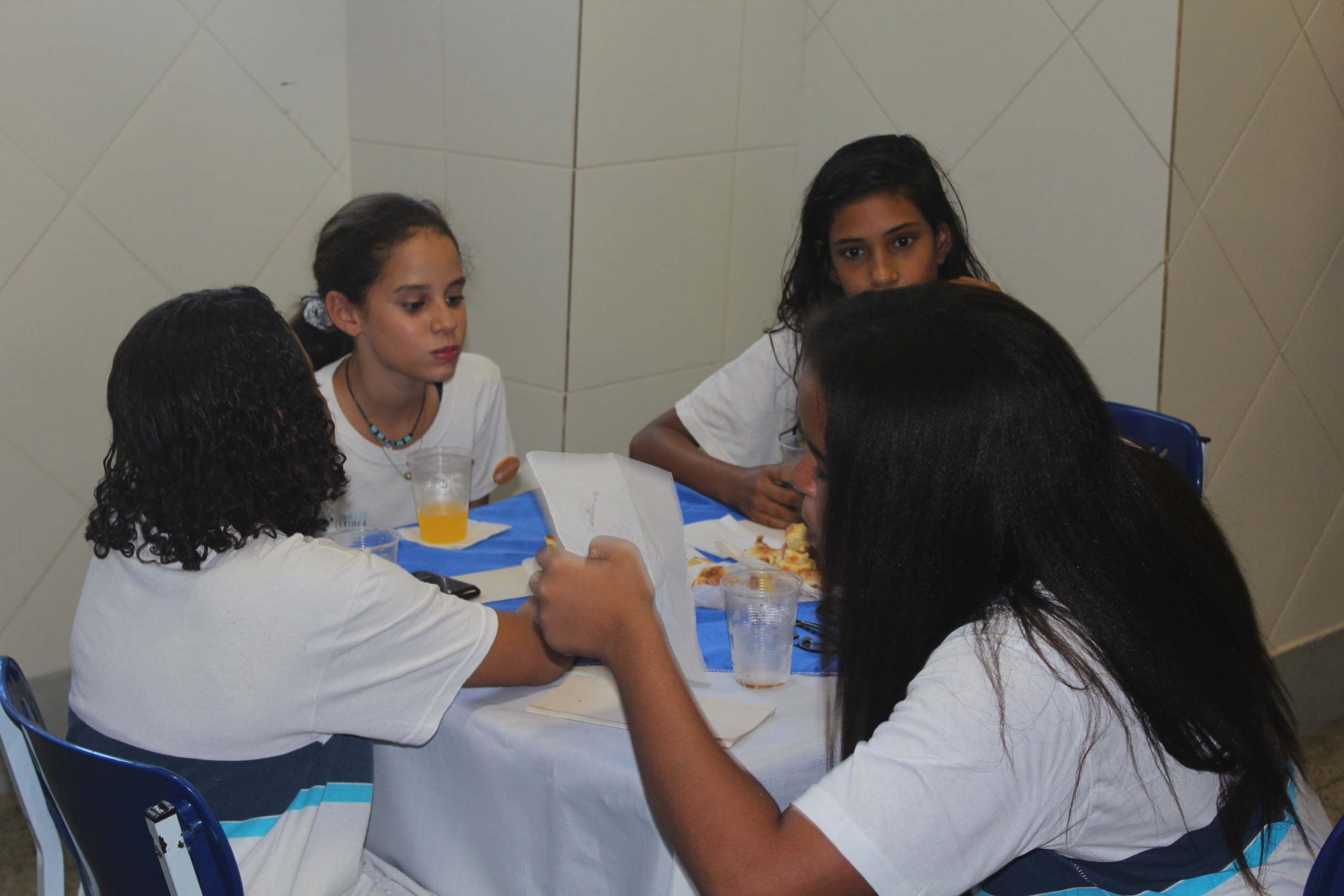
Tomada de Decisão
Equipe
Pedagógica
Famílias, Comunidade e Estudantes
Decide conjuntamente se a maioria está ou não de acordo em iniciar a transformação
As famílias, a comunidade e os estudantes (fundamental II e Médio) decidem se querem que a escola inicie ou não a transformação

Slide 10
Sonho

Slide 11
Sonho
A educação, na verdade, necessita tanto de formação técnica, científica e profissional como de sonhos e de utopia. (Freire, 1997 p.34)

Slide 12
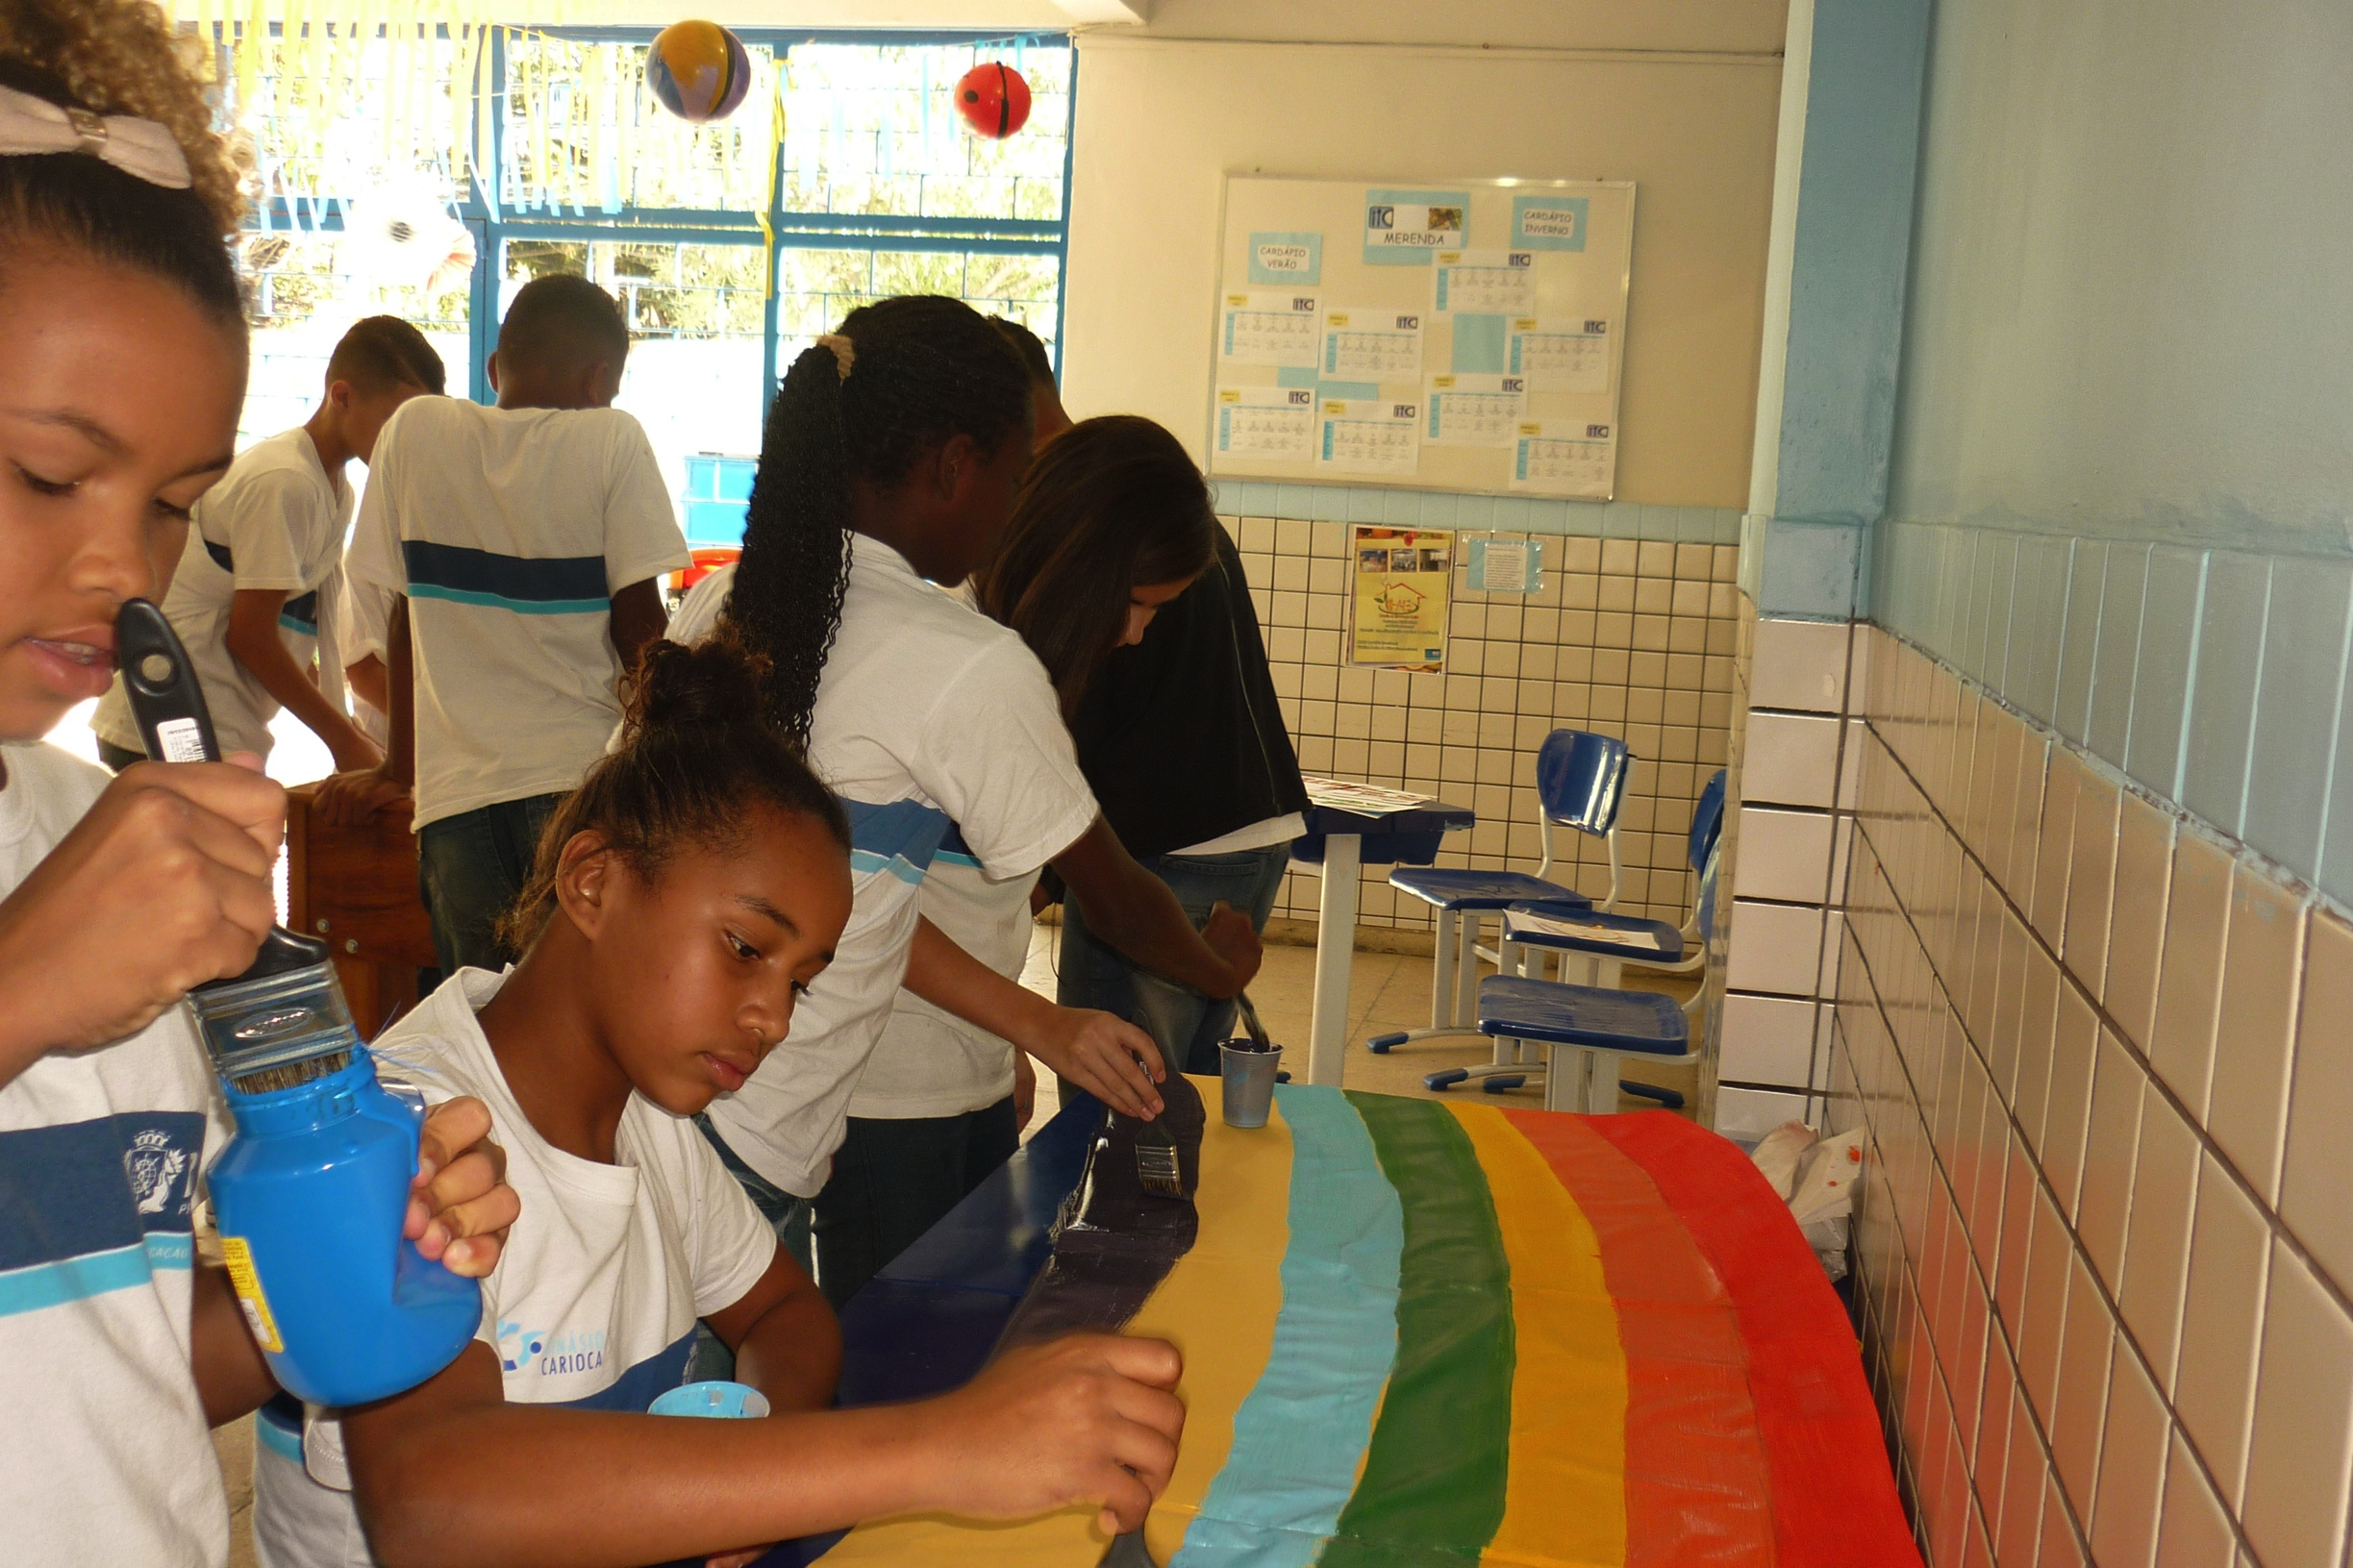
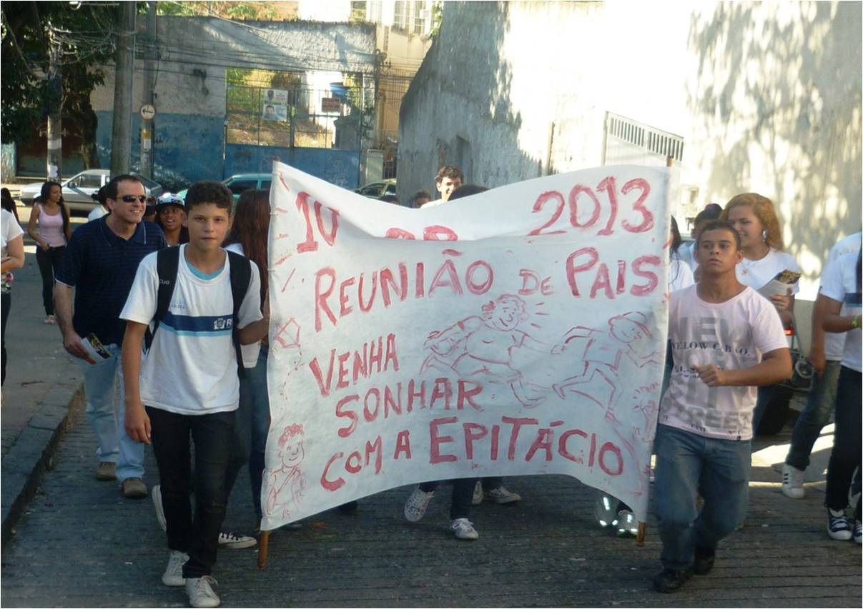
Sonho
Participação de alunos, professores,
funcionários.
Convite para
comunidade

Slide 13
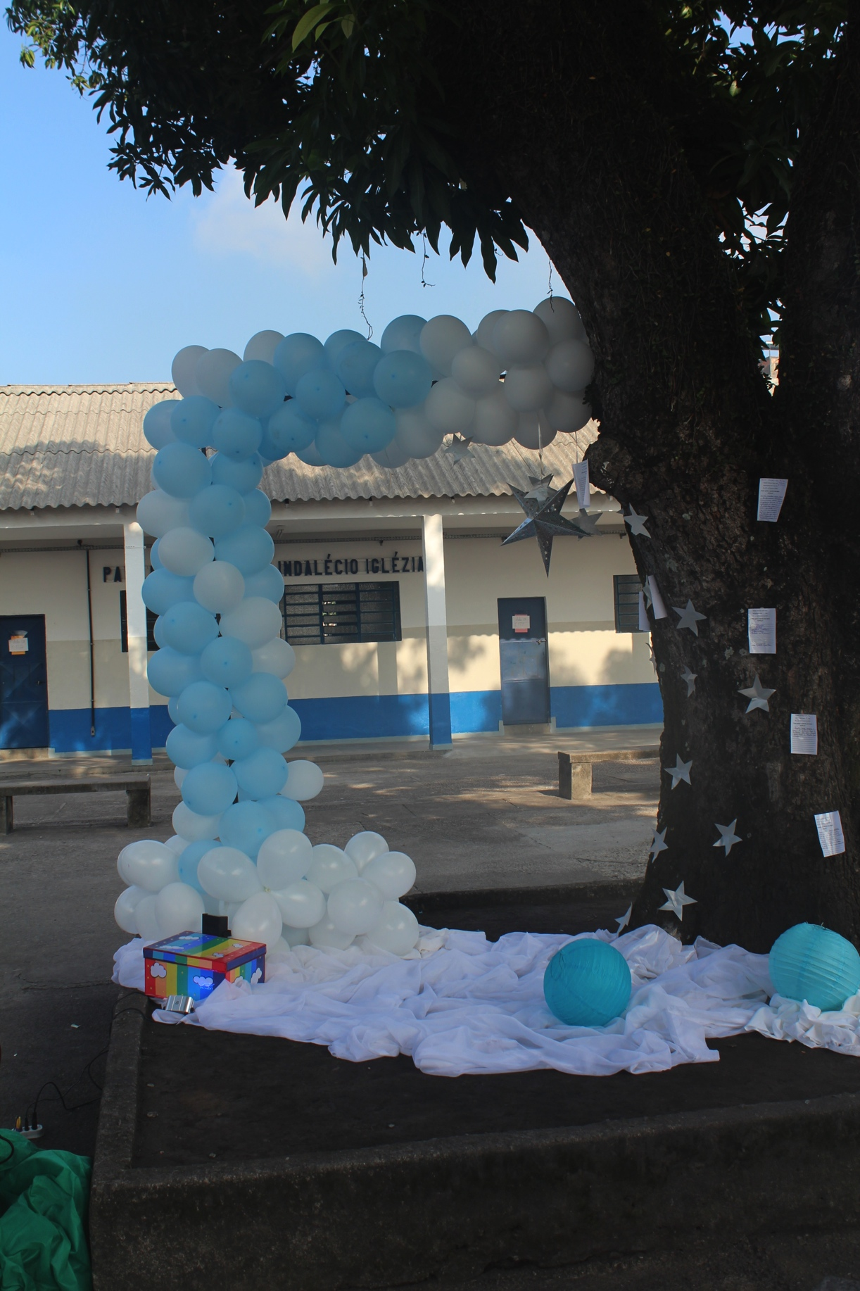
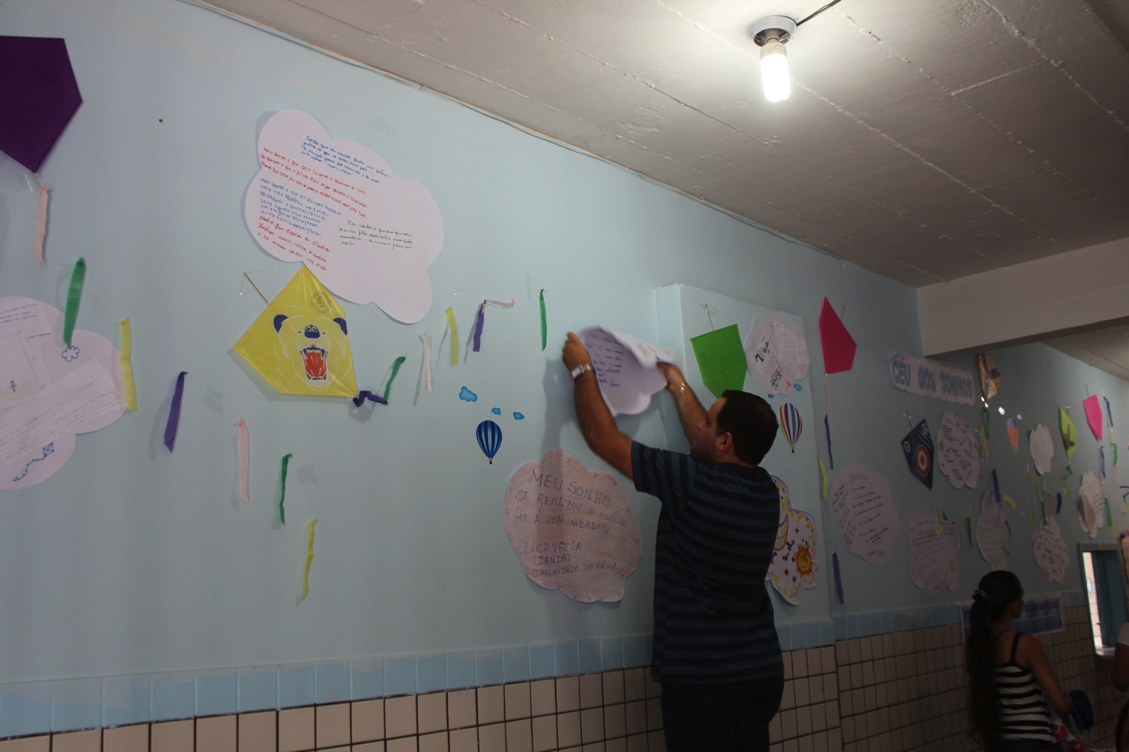
Sonho
Mural dos Sonhos
Criar estratégias para que
todos possam sonhar

Slide 14
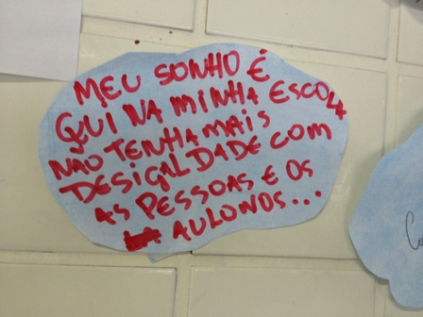
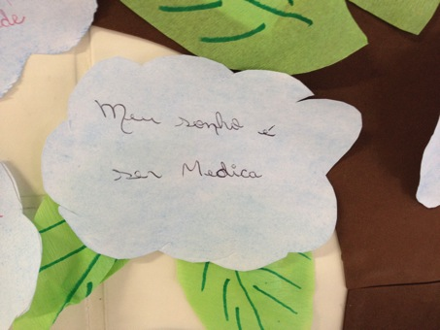
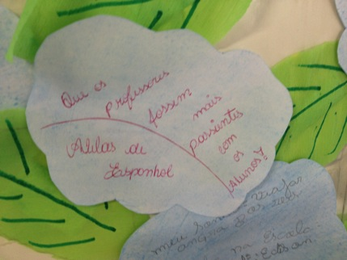
Sonho de meninos e meninas
Meu sonho é que na minha escola não tenha mais desigualdade com as pessoas e alunos…
Meu sonho é ser médica
Meu sonho é que os professores fossem mais pacientes com os alunos!”

Slide 15
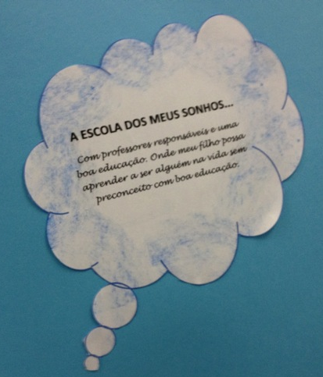
Sonho dos familiares
A Escola dos meus sonhos...
É aquela sem falta de professores, com ensino e atividades adequadas, ensinando o alunos sempre a respeitar o próximo. Deveria ter atividades extracurriculares, esportivas procurando manter o máximo de atenção do aluno.
Com professores responsáveis e uma boa educação. Onde meu filho possa aprender a ser alguém na vida sem preconceito com boa educação.

Slide 16
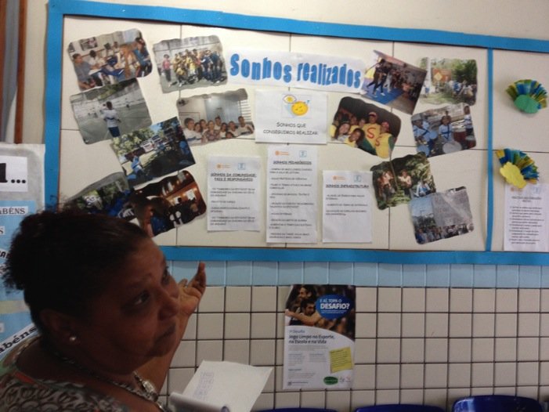
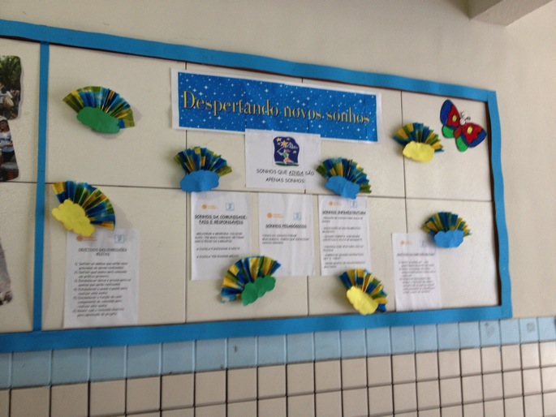
Sonho
Sonhos realizados
Novos sonhos

Slide 17
Seleção de Prioridades

Slide 18
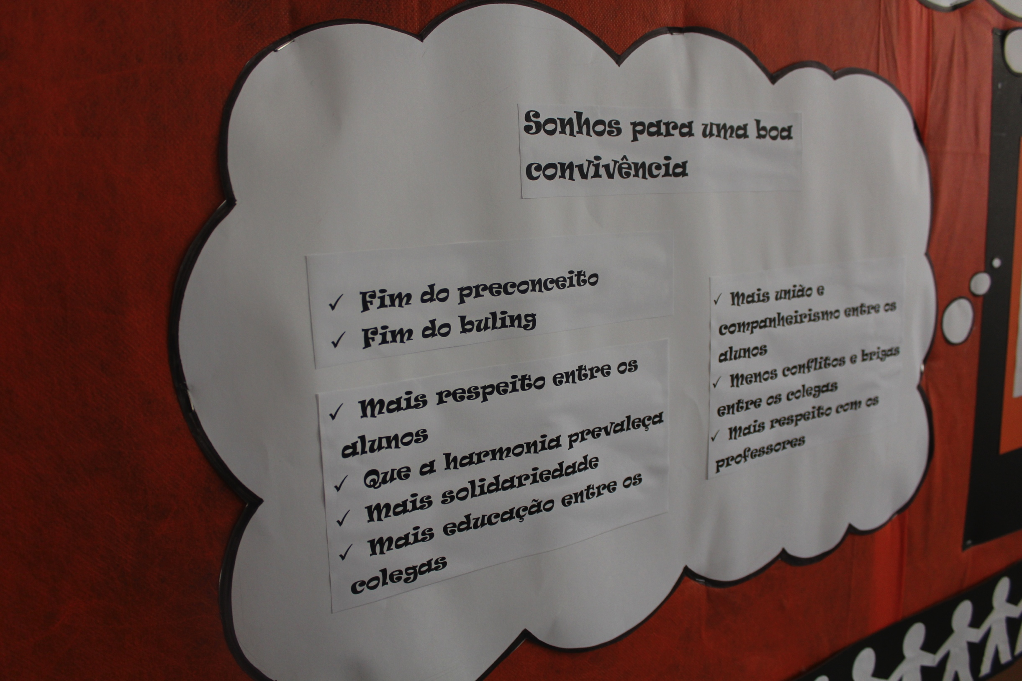
Como fazer?
Em comissão mista (professorado, equipe pedagógica, familiares, vizinhos, estudantes, etc.)
Agrupar e organizar os sonhos por temáticas ações que possam melhorar a aprendizagem de todos.

Slide 19
Planejamento

Slide 20
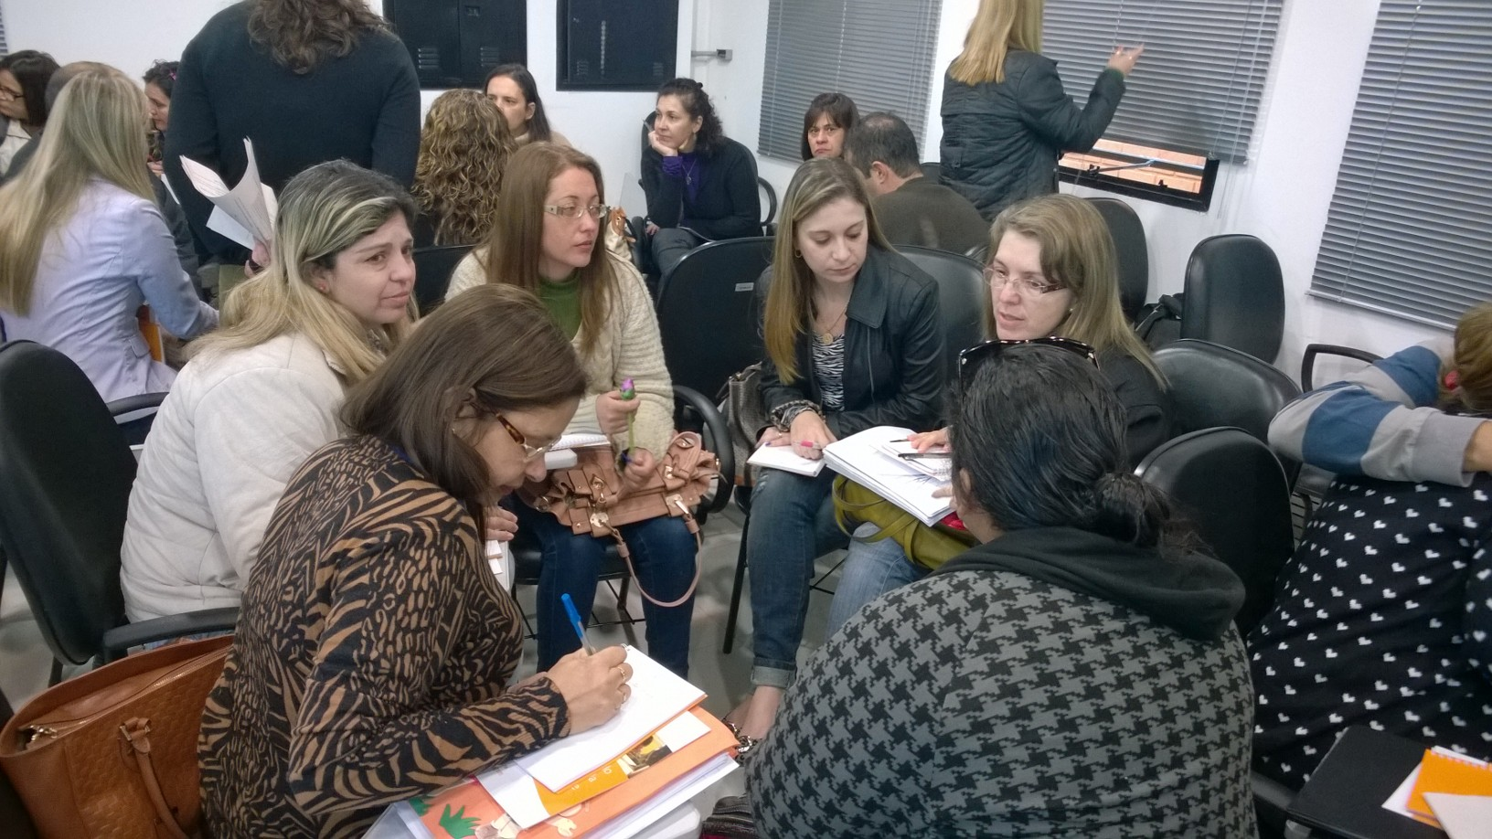
Planejamento
Assembleia de planejamento
Na assembleia, para toda a comunidade escolar, analisa-se e valida-se as sugestões de priorização.
Em pequenos grupos, se elabora um plano de ação, indicando-se o que será realizado a médio, curto ou longo prazo.
Formação da Comissões Mistas (espaço físico, convivência, pedagógica, voluntários, etc.)

Slide 21
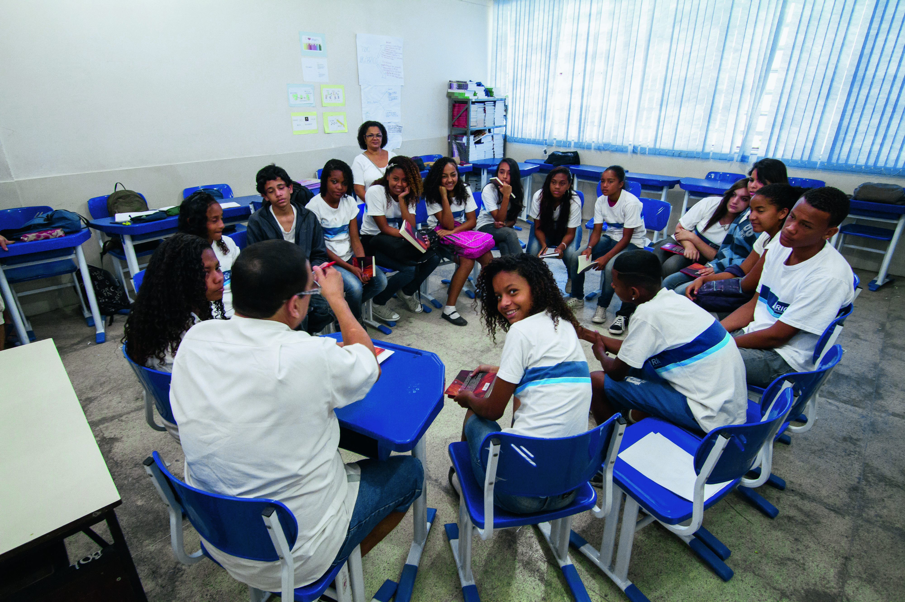
Planejamento
Uma vez que já sabemos onde queremos chegar (sonho) e o que é prioritário ...
Deve-se ativar o plano de transformação

Slide 22
www.comunidadedeaprendizagem.com

